Slide 1
Kaarinan kirjasto muuttuu
Maakuntakirjastokokous 25.1.2017 Turku

Slide 2
Kirjastohankkeen taustaa
Kaarinan ensimmäinen pääkirjasto oli Nummenpakalla
Nykyisiin tiloihin muutettiin 1980-luvun alussa, toimistotiloihin sovitettiin Kaarinan pääkirjasto
Tilojen piti olla väliaikaisia
Uudesta pääkirjastorakennuksesta on tehty vuosien kuluessa lukuisia suunnitelmia
Vuoden 2014 talousarviovaltuusto päätti Kaarina-talon rakentamisesta

Slide 3
Rakennushankkeen eteneminen
Kaarinan pääkirjasto rakennetaan kokonaan kaupungin omalla kustannuksella
Ensimmäiset karsinnat hankkeen talousarvioon tehtiin jo vuoden 2015 maaliskuussa
Talon suunnittelijaksi valittiin arkkitehtitoimisto Ark’aboa (Paimion kirjaston suunnittelija)
Rakennusbudjetti on 8,3 miljoonaa euroa, lisäksi 500 000 euroa on kirjaston investointibudjetissa

Slide 4
Monen toimijan joustava tila
Kaarina-talon suurin käyttäjä on kirjasto, jonka yhteyteen tulee siihen hallinollisestikin 1.1.2017 liitetty Yhteispalvelu
Taloon tehdään myös tilat kaupungin johtoryhmälle, sivistystoimen henkilöstölle
mahdollisesti myös kulttuuritoimi muuttaa kirjaston kanssa samoihin tiloihin
Uusissa tiloissa on myös kokoustiloja, Kaarina-Sali, tilaa taidenäyttelyille, kaupungin arkistolle ja ravintolalle

Slide 5
Kohtaamisen mahdollistava tila
Yhteiset tilat asiakkaille ja talon henkilökunnalle:
- ravintola/kahviosta liukuva raja kirjaston tiloihin
- kirjaston lehtisali toimii myös Yhteispalvelun odotustustilana
- Kaarina-talon kokoushuoneissa on tilat luottamushenkilöille
- kaupungin johtoa, asukkaita ja luottamushenkilöitä päivittäin samoissa tiloissa

Slide 6
Kohtaamisen mahdollistava tila
Kokoustilat, taukotila yhteisiä kaikille työntekijöille
Lasiseinämällä muunneltava nuortentila→ tarkoitus vahvistaa toimintaa nuorisotoimen kanssa
Työtilat ovat monitilatoimistoja
ESTEETTÖMYYS

Slide 7
Henkilökunnan osallistuminen
Perussuunnitteluun on osallistunut kirjastosta aivan aluksi kirjastonjohtaja, mutta peruskuvien valmistumisen jälkeen iso osa henkilökunnasta on voinut vaikuttaa suunnitteluun
Tiimit ovat käyneet kaikki oman osa-alueensa ehdotukset läpi
Kirjastolla on myös kahdeksanhenkinen suunnitteluryhmä, jonka kautta kaikki kirjastoa ja Yhteispalvelua koskevat asiat kulkevat
Erilaisia tilapäisiä ryhmiä, esimerkiksi muuttoa suunnitteleva ryhmä Kuvia:https://1drv.ms/f/s!Ah-_wusqW7hagXwtTtOkvusbl17e

Slide 8
Monia avoimia asioita
Luovutaanko hälytysporteista kokonaan?
Kirjastosta tulee kaksikerroksinen, alakertaan lastenosastot ja kaunokirjallisuus, yläkertaan tietokirjallisuus sekä musiikki
miten nykyinen henkilökunta riittää?
Miten alkaa sujua työnjako kirjaston ja Yhteispalvelun välillä
Tilan riittävyys!!!

Slide 9
Kaarinan kaupungin organisaatio nyt

Slide 10
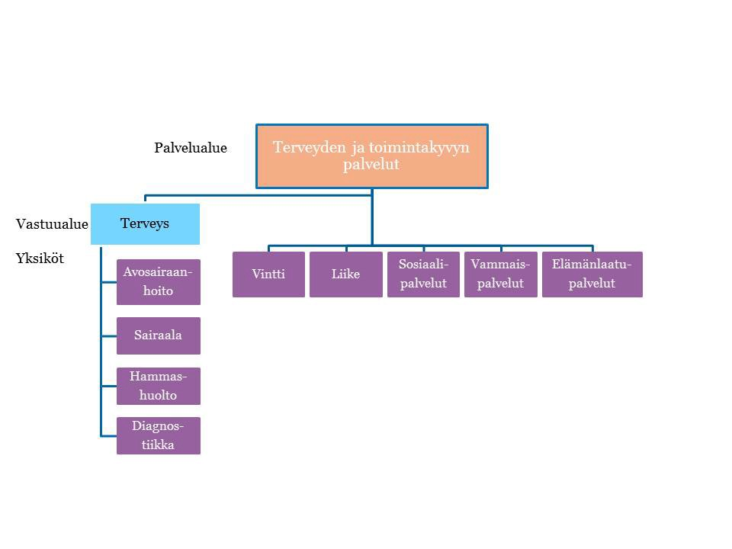
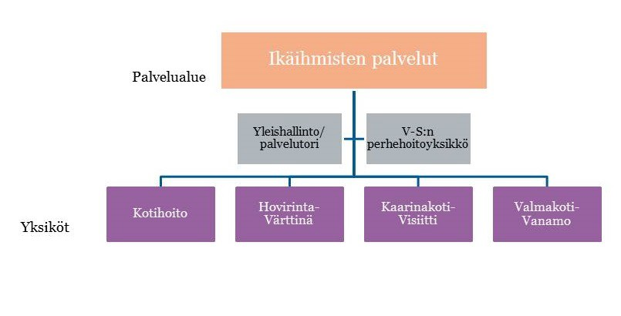
Virkamiesten ehdotus 1.7.2017 lähtien
Hyvinvointipalvelut
Yleishallinto

Slide 11
Esitys uudeksi organisaatioksi

Slide 12
kunnallisvaalien jälkeen 1.7.2017
Kirjasto pysyy sivistystoimessa, mutta asiat päätetään uudessa vapaa-ajanlautakunnassa
Vapaa-aikatoimeen kuuluvat kirjaston ja Yhteispalvelun lisäksi kansalaisopisto, kulttuuritoimi ja nuorisotoimi
Liikuntatoimi siirtyy teknisten palveluiden alle
Nykyiseen verrattuna sivistysjohtajan ja kirjaston väliin tulee yksi esimies lisää

